Slide 1
OpenCV
真术_李刚

Slide 2
OpenCV介绍
OpenCV is the world‘s biggest computer vision library.（计算机视觉库）
It's open source, contains over 2500 algorithms and is operated by the non-profit Open Source Vision Foundation.
(它是开源的，包含2500多个算法，由非营利的开源视觉基金会运营。)

Slide 3
OpenCV介绍
OpenCV是由Gary Bradsky(加里·布拉德斯基)于1999年在Intel创立的，第一个版本于2000年发布。
OpenCV现在支持大量与计算机视觉和机器学习相关的算法，并且正在日益扩展。
OpenCV-Python是OpenCV的Python API，结合了OpenCV C++ API和Python语言的最佳特性。 OpenCV-Python是原始OpenCV C++实现的Python包装器。
OpenCV-Python使用Numpy，所有的OpenCV数组结构都被转换成Numpy数组。这也使得它更容易与其他使用Numpy的库(如SciPy和Matplotlib)集成。

Slide 4
OpenCV安装
pip install opencv-contrib-python==4.6.0.66 -i https://pypi.tuna.tsinghua.edu.cn/simple/
import cv2
Opencv-python 基础包
Opencv-contrib-python 扩展包， 包含了基础包

Slide 5
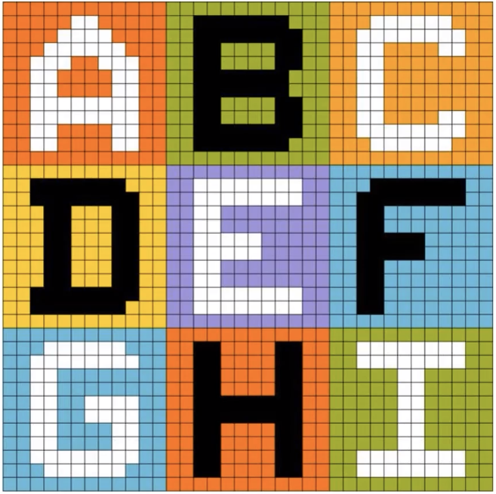
图像相关概念
像素：是分辨率的基本单位，是构成图像最基本的单元，每个像素都有自己的颜色。
分辨率：就是单位英寸内的像素点数量。单位是PPI(Pixels Per Inch)

Slide 6
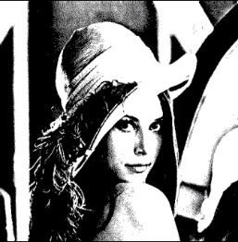
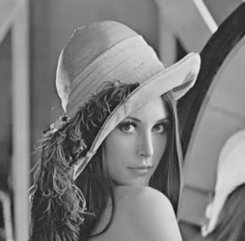
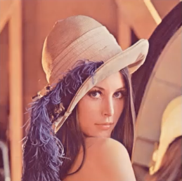
图像分类
二值图像 灰度图像 RGB图像

Slide 7
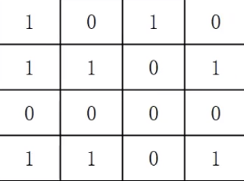
二值图像

Slide 8
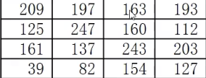
灰度图像

Slide 9
RGB图像
11 | 34 | 5 | 23 | 12
90 | 100 | 87 | 90 | 11
12 | 234 | 56 | 78 | 54
58 | 2 | 89 | 189 | 90
34 | 77 | 56 | 89 | 80
11 | 34 | 5 | 23 | 12
90 | 100 | 87 | 90 | 11
12 | 234 | 56 | 78 | 54
58 | 2 | 89 | 189 | 90
34 | 77 | 56 | 89 | 80
11 | 34 | 5 | 23 | 12
90 | 100 | 87 | 90 | 11
12 | 234 | 56 | 78 | 54
58 | 2 | 89 | 189 | 90
34 | 77 | 56 | 89 | 80
B
G
R

Slide 10
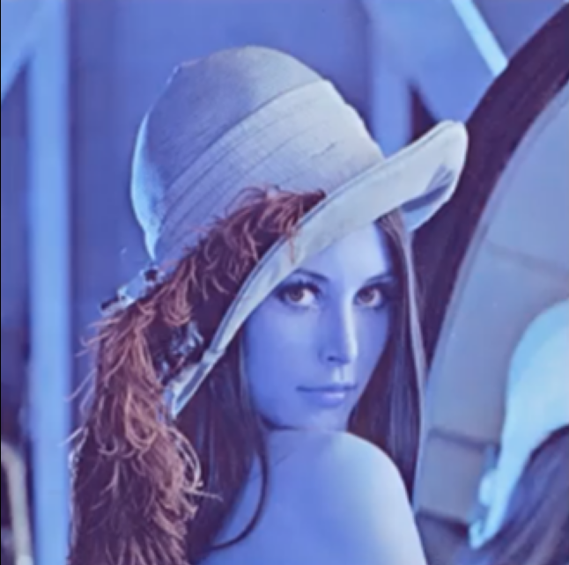
BGR图像
11 | 34 | 5 | 23 | 12
90 | 100 | 87 | 90 | 11
12 | 234 | 56 | 78 | 54
58 | 2 | 89 | 189 | 90
34 | 77 | 56 | 89 | 80
11 | 34 | 5 | 23 | 12
90 | 100 | 87 | 90 | 11
12 | 234 | 56 | 78 | 54
58 | 2 | 89 | 189 | 90
34 | 77 | 56 | 89 | 80
11 | 34 | 5 | 23 | 12
90 | 100 | 87 | 90 | 11
12 | 234 | 56 | 78 | 54
58 | 2 | 89 | 189 | 90
34 | 77 | 56 | 89 | 80
R
G
OpenCV默认使用的是BGR
B

Slide 11
读取图像
cv2. imread(filename[, flags]) -> retval
第一个参数： 文件路径
第二个参数是一个标志，它指定了读取图像的方式。
cv2.IMREAD_COLOR： 加载彩色图像。任何图像的透明度都会被忽视。它是默认标志。
cv2.IMREAD_GRAYSCALE：以灰度模式加载图像
cv2.IMREAD_UNCHANGED：加载图像，包括alpha通道
注意 除了这三个标志，你可以分别简单地传递整数1、0或-1。
返回：图像的ndarray数组

Slide 12
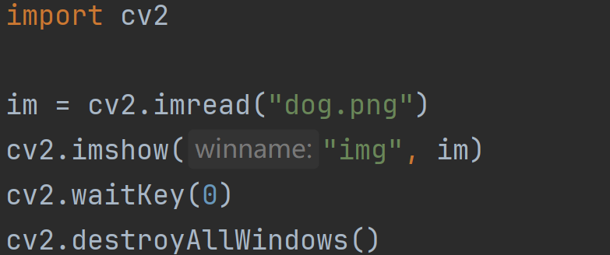
显示图像
cv2. imshow(winname, mat) -> None： 在指定窗口中显示图像
第一个参数是窗口名称，它是一个字符串。
第二个参数是我们的对象。你可以根据需要创建任意多个窗口，但可以使用不同的窗口名称。
注意：如果事先没有定义窗口，那么imshow会自动创建窗口

Slide 13
显示图像
cv.waitKey()：是一个键盘绑定函数。其参数是以毫秒为单位的时间。该函数等待任何键盘事件指定的毫秒。如果您在这段时间内按下任何键，程序将继续运行。如果0被传递，它将无限期地等待一次敲击键。它也可以设置为检测特定的按键，例如，如果按下键 a 等。
注意 除了键盘绑定事件外，此功能还处理许多其他GUI事件，因此你必须使用它来实际显示图像。

Slide 14
销毁窗口
cv.destroyAllWindows()：只会销毁我们创建的所有窗口。如果要销毁任何特定的窗口，请使用函数 cv.destroyWindow()在其中传递确切的窗口名称作为参数。
注意 在特殊情况下，你可以创建一个空窗口，然后再将图像加载到该窗口。在这种情况下，你可以指定窗口是否可调整大小。这是通过功能cv2.namedWindow()完成的。默认情况下，该标志为cv2.WINDOW_AUTOSIZE。但是，如果将标志指定为cv2.WINDOW_NORMAL，则可以调整窗口大小。当图像尺寸过大以及向窗口添加跟踪栏时，这将很有帮助。

Slide 15
写入图像
使用函数cv2.imwrite()保存图像。
第一个参数是文件名，第二个参数是要保存的图像。
cv2.imwrite('messigray.png'，img)
这会将图像以PNG格式保存在工作目录中。

Slide 16
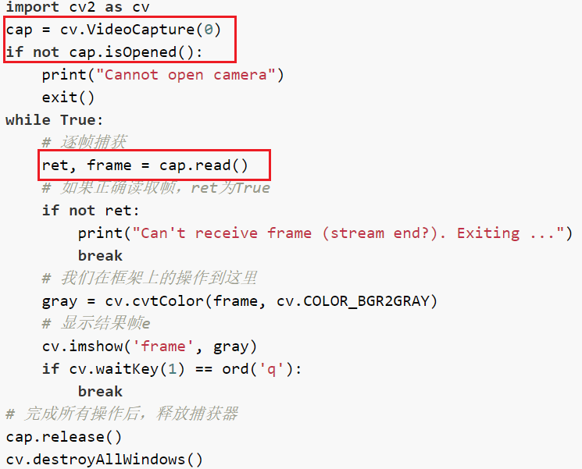
从摄像头读取视频
要捕获视频，你需要创建一个 VideoCapture 对象。它的参数可以是设备索引或视频文件的名称。
设备索引就是指定哪个摄像头的数字。正常情况下，一个摄像头会被连接。所以可以简单地传0(或-1)。你可以通过传递1来选择第二个相机，以此类推。在此之后，你可以逐帧捕获。但是在最后，不要忘记释放资源。

Slide 17
读取视频
cap.read()返回布尔值(True/ False)。如果正确读取了帧，它将为True。因此，你可以通过检查此返回值来检查视频的结尾。
有时，cap可能尚未初始化捕获。在这种情况下，此代码显示错误。你可以通过cap.isOpened()方法检查它是否已初始化。如果是True，那么确定。否则，使用cap.open()打开它。
你还可以使用cap.get(propId)方法访问该视频的某些功能，其中propId是0到18之间的一个数字。每个数字表示视频的属性（如果适用于该视频）。其中一些值可以使用cap.set(propId，value)进行修改。value是你想要的新值。
例如，我可以通过cap.get(cv.CAP_PROP_FRAME_WIDTH)和cap.get(cv.CAP_PROP_FRAME_HEIGHT)检查框架的宽度和高度。默认情况下，它的分辨率为640x480。但我想将其修改为320x240。只需使用和即可。ret = cap.set(cv.CAP_PROP_FRAME_WIDTH,320) and ret = cap.set(cv.CAP_PROP_FRAME_HEIGHT,240).

Slide 18
从文件读取视频
它与从相机捕获相同，只是用视频文件名更改摄像机索引。另外，在显示框架时，请使用适当的时间cv.waitKey()。如果太小，则视频将非常快，而如果太大，则视频将变得很慢（嗯，这就是显示慢动作的方式）。正常情况下25毫秒就可以了。

Slide 19
保存视频
我们捕捉一个视频，一帧一帧地处理，我们想要保存这个视频。对于图像，它非常简单，只需使用 cv.imwrite()。
这次我们创建一个 VideoWriter 对象。我们应该指定输出文件名(例如: output.avi)。然后我们应该指定 FourCC 代码。然后传递帧率的数量和帧大小。最后一个是颜色标志。如果为 True，编码器期望颜色帧，否则它与灰度帧一起工作。
FourCC：是用于指定视频编解码器的4字节代码。可用代码列表可在fourcc.org中:http://www.fourcc.org/codecs.php 找到

Slide 20
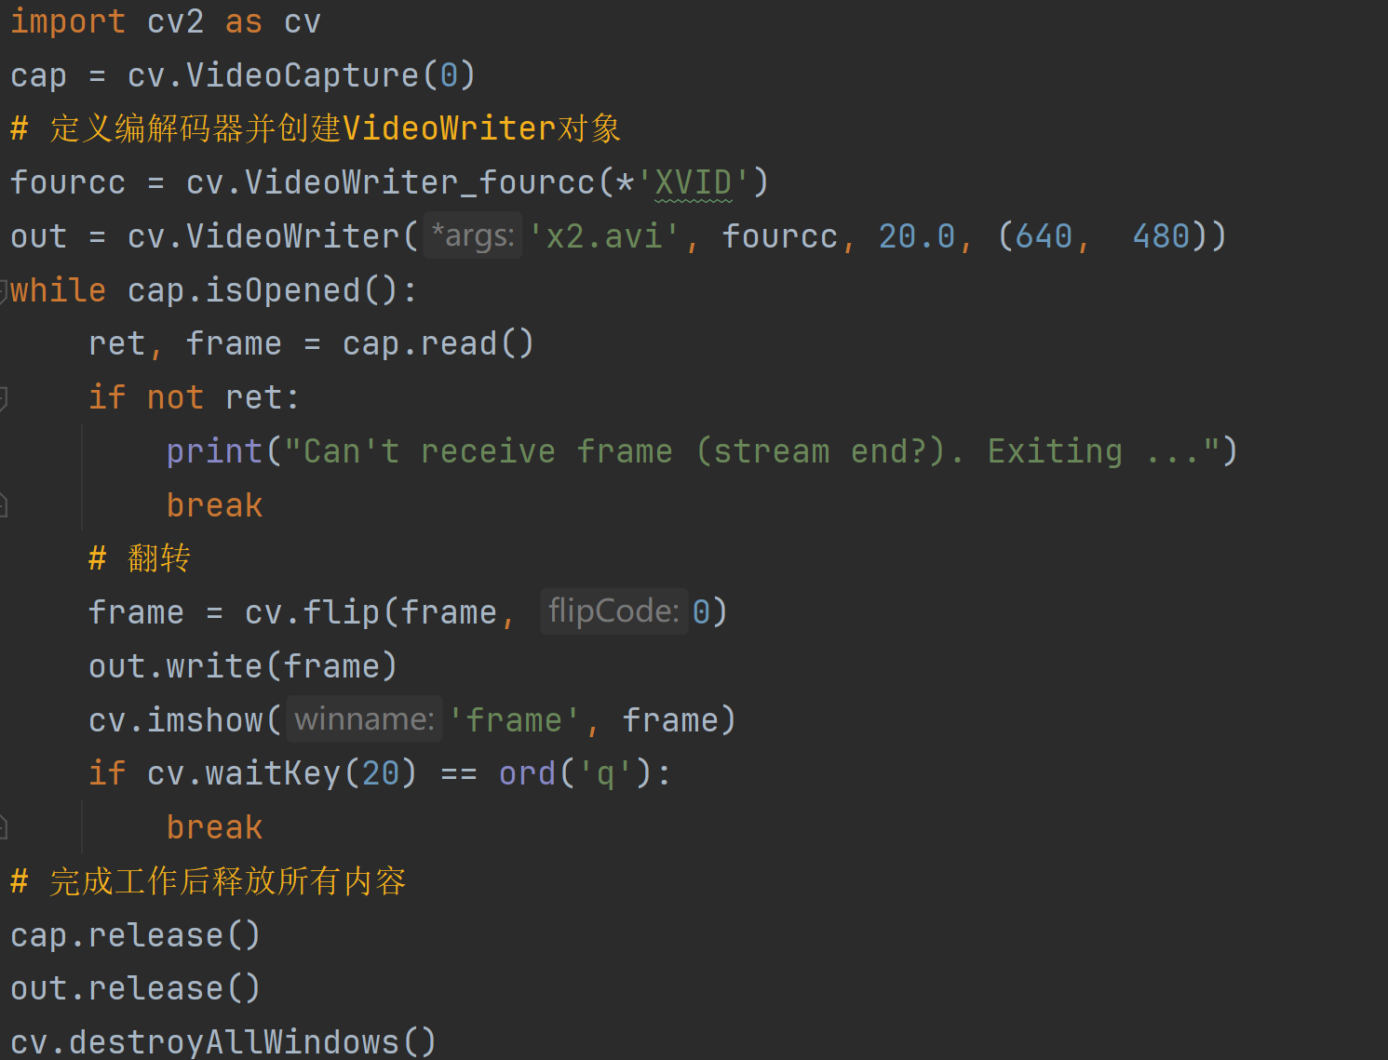
保存视频

Slide 21
OpenCV绘图功能
绘图的常规参数：
img：您要绘制形状的图像
color：形状的颜色。对于BGR，将其作为元组传递，例如：(255,0,0)蓝色。对于灰度，只需传递标量值即可。
thickness：线或圆等的粗细。如果对闭合图形（如圆）传递-1 ，它将填充形状（多边形除外）。默认厚度= 1
lineType：线的类型，是否为8连接线，抗锯齿线等。默认情况下，为8连接线。cv.LINE_AA给出了抗锯齿的线条，看起来非常适合曲线。

Slide 22
OpenCV绘图功能
cv2.line(): 画线，需要传递线的开始和结束坐标
cv2.rectangle()：画矩形，需要矩形的左上角和右下角
cv2.circle()：画圆，需要其中心坐标和半径
cv2.ellipse()：画椭圆，需要传递几个参数。一个参数是中心位置（x，y）。下一个参数是轴长度（长轴长度，短轴长度）。angle是椭圆沿逆时针方向旋转的角度。startAngle和endAngle表示从主轴沿顺时针方向测量的椭圆弧的开始和结束。即给出0和360给出完整的椭圆

Slide 23
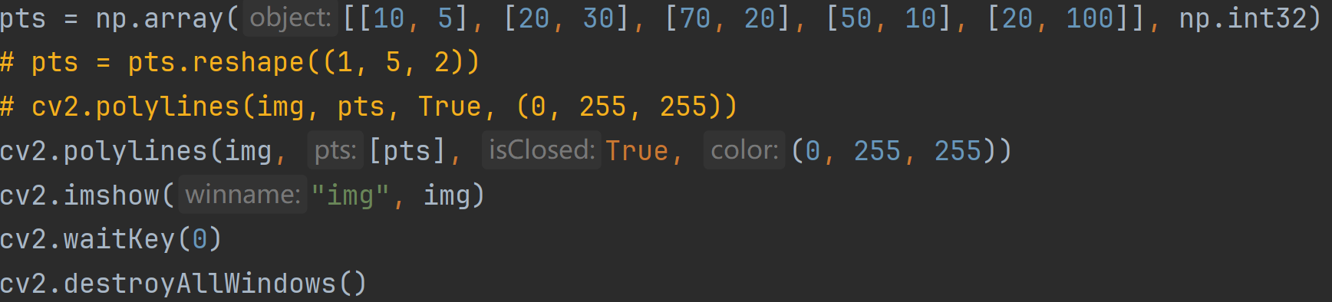
OpenCV绘图功能
cv2.polylines(): 绘制多边形。首先需要顶点的坐标。将这些点组成形状为1xROWSx2的数组，其中ROWS是顶点数，并且其类型应为int32。

Slide 24
OpenCV向图像添加文本
cv2.putText()：要将文本放入图像中，需要指定以下内容。
您要写入的文字数据
您要放置它的位置坐标（即数据开始的左下角）。
字体类型
字体比例（指定字体大小）
常规的内容，例如颜色，厚度，线条类型等。
为了获得更好的外观，建议使用lineType = cv.LINE_AA。
OpenCV不能绘制中文！！

Slide 25
鼠标事件
cv2. setMouseCallback(windowName, onMouse, param=None)
第一个参数： 窗口名称
第二个参数： 鼠标回调函数，该函数在发生鼠标事件时执行
第三个参数： 传递给回调函数的参数
回调函数：创建鼠标回调函数具有特定的格式
def 函数名(event,x,y,flags,param):

Slide 26
Trackbar滑动条
createTrackbar(trackbarName, windowName, value, count, onChange) -> None 创建滑动条
第一个参数是轨迹栏名称，第二个参数是它附加到的窗口名称，第三个参数是默认值，第四个参数是最大值，第五个是执行的回调函数每次跟踪栏值更改
回调函数始终具有默认参数，即轨迹栏位置
getTrackbarPos(trackbarname, winname) -> retval 获取滑动条的值。

Slide 27
图像ROI
ROI： Region of Interest 感兴趣区域
有时候，你不得不处理一些特定区域的图像。对于图像中的眼睛检测，首先对整个图像进行人脸检测。在获取人脸图像时，我们只选择人脸区域，搜索其中的眼睛，而不是搜索整个图像。它提高了准确性(因为眼睛总是在面部上 )和性能(因为我们搜索的区域很小)。
使用Numpy索引获得ROI

Slide 28
拆分和合并图像通道
拆分： b, g, r = cv.split(img)
拆分： b = img [:, :, 0]
合并： cv2.merge((b,g,r))
假设你要将所有红色像素都设置为零，则无需先拆分通道。numpy索引更快：img [:, :, 2] = 0
cv2.split()是一项耗时的操作（就时间而言）。因此，仅在必要时才这样做。否则请进行Numpy索引。

Slide 29
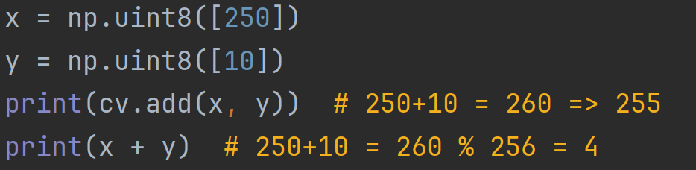
图像运算
图像加法：
cv.add()或通过numpy操作res = img1 + img2添加两个图像。两个图像应具有相同的深度和类型，或者第二个图像可以只是一个标量值。
注意 OpenCV加法和Numpy加法之间有区别。OpenCV加法是饱和运算，而Numpy加法是模运算。
当添加两个图像时，OpenCV功能将提供更好的结果。因此，最好使用OpenCV功能。

Slide 30
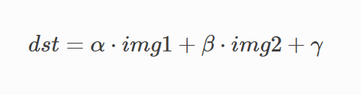
图像运算
图像融合：
addWeighted(src1, alpha, src2, beta, gamma, dst=None, dtype=None) ：这也是图像加法，但是对图像赋予不同的权重，以使其具有融合或透明的感觉
gamma 的主要作用是调整输出图像的亮度。
如果 gamma 的值大于0，输出图像会变亮；
如果 gamma 的值小于0，输出图像会变暗；
如果 gamma 的值等于0，输出图像的亮度不变。

Slide 31
按位运算
包括按位 AND、 OR、NOT 和 XOR 操作

Slide 32
改变颜色空间
两个最广泛使用的颜色空间转换：BGR↔灰色和BGR↔HSV。
cv2.cvtColor(input_image, flag)，其中flag决定转换的类型。
对于BGR→灰度转换，我们使用标志cv2.COLOR_BGR2GRAY。对于BGR→HSV，我们使用标志cv2.COLOR_BGR2HSV。

Slide 33
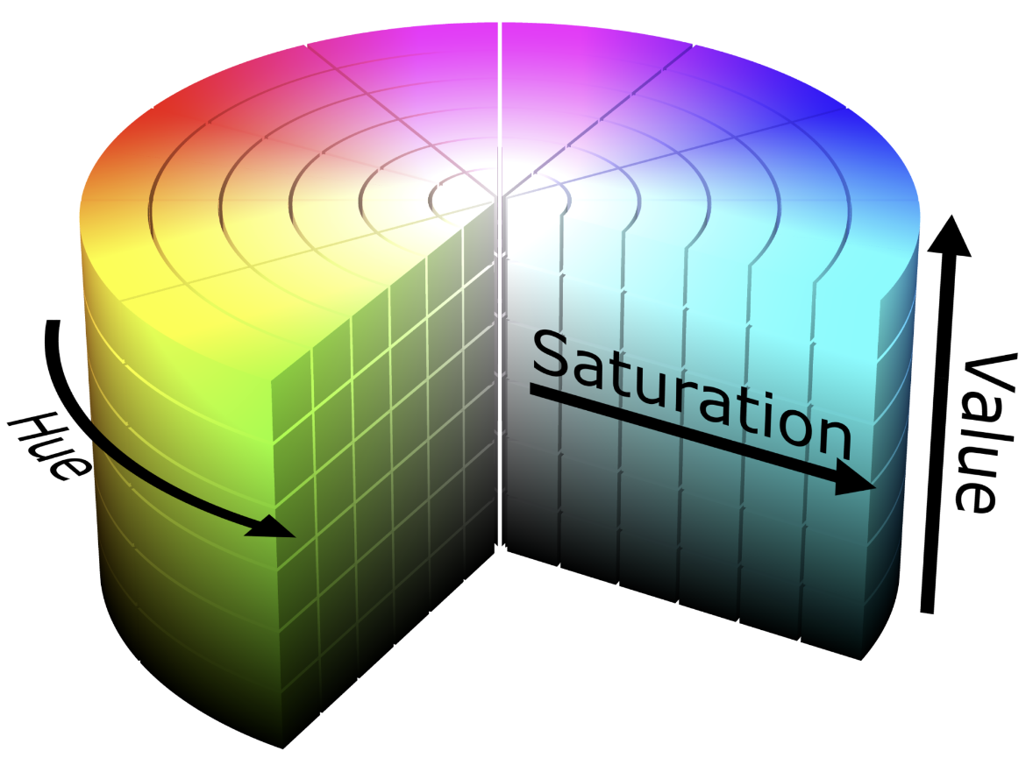
HSV
在HSV中比在BGR颜色空间中更容易表示颜色。
HSV(也称为HSB)和HSL(也称为HSI)
是人类色彩空间，人类更容易理解)。

Slide 34
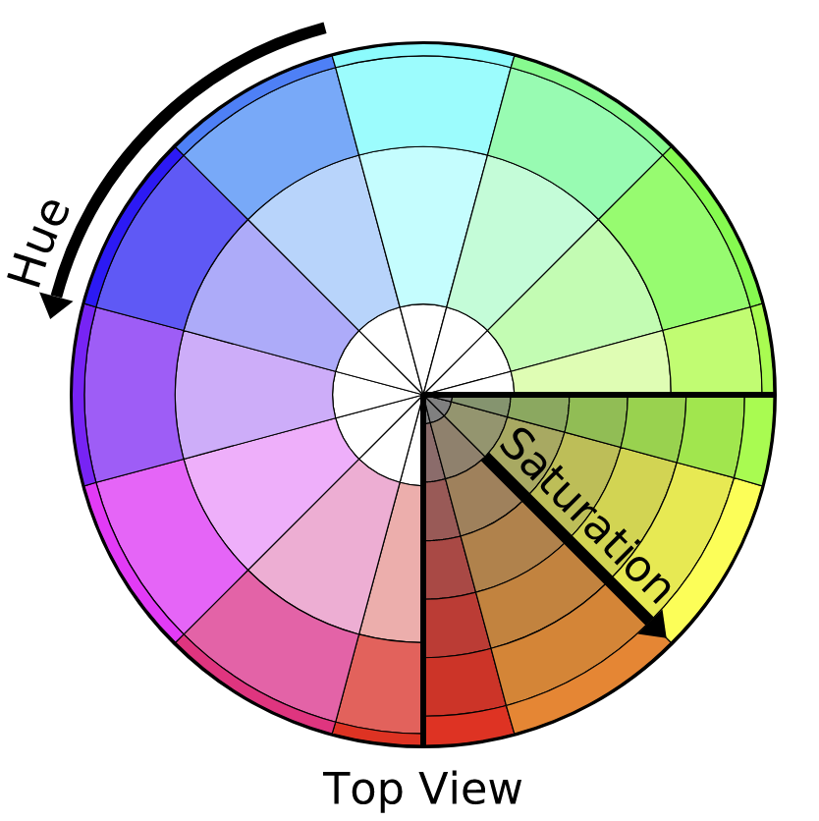
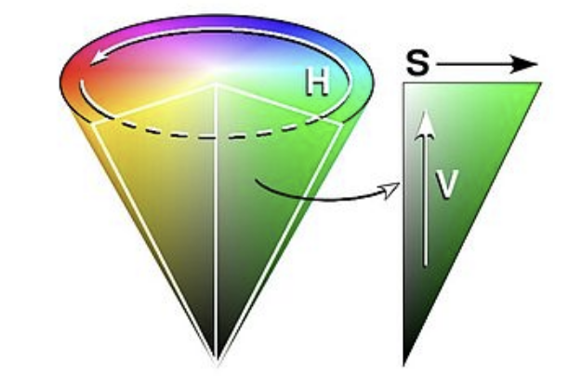
HSV

Slide 35
HSV
Hue(色相) 是模型的颜色部分，用0到360度的数字表示
Red falls between 0 and 60 degrees.
Yellow falls between 61 and 120 degrees.
Green falls between 121 and 180 degrees.
Cyan falls between 181 and 240 degrees.
Blue falls between 241 and 300 degrees.
Magenta falls between 301 and 360 degrees.

Slide 36
HSV
Saturation(饱和度)描述了特定颜色的灰度值，从0到100%。将该分量减少到零会引入更多的灰色并产生褪色效果。有时，饱和度表现为从0到1的范围，其中0是灰色，1是原色。
Value (OR Brightness): 亮度值与饱和度一起工作，描述颜色的亮度或强度，从0到100%，其中0是完全黑色的，100是最亮的，显示最多的颜色。

Slide 37
HSV
注意：
OpenCV中 HSV的色相范围为[0,179]
饱和度范围为[0,255]
亮度值范围为[0,255]

Slide 38
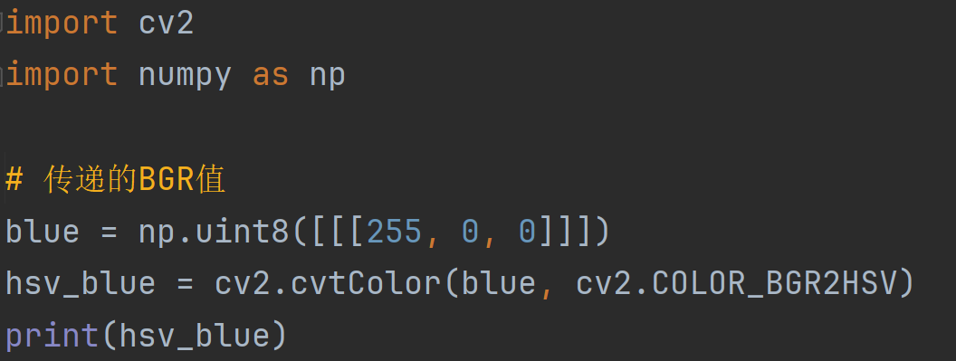
获取HSV颜色范围
现在把[H-10,100,100]和[H+10,255, 255]分别作为下界和上界

Slide 39
inRange函数
cv2.inRange(image, lower, upper)：
image：原始图像，通常是一个已经加载和处理过的图像数组，例如从 cv2.imread() 读取的图像。
lower：一个数组，代表颜色的下限范围。每个元素对应图像颜色空间中的一个通道值（例如，在HSV空间中，分别是Hue、Saturation、Value的下限）。
upper：一个数组，代表颜色的上限范围，结构与lower相同，定义了颜色通道值得上限。
作用：
当调用 cv2.inRange() 时，它会检查图像中每个像素的色彩值是否位于 lower 和 upper 定义的区间内。如果像素值在这个范围内，那么在返回的掩码图像中，该像素会被赋予最大值（通常是255，表示白色或True），表示它属于目标颜色区域；否则，该像素值会被赋予0（表示黑色或False），表示它不属于目标颜色区域。

Slide 40
案例
实现物体颜色追踪的案例

Slide 41
图像几何变换
缩放： cv2.resize()
缩放只是调整图像的大小。图像的大小可以手动指定，也可以指定缩放比例。也可使用不同的插值方法。
cv.INTER_AREA 区域插值，用于缩小
cv.INTER_CUBIC （慢）
cv.INTER_LINEAR 线性插值，用于缩放。默认情况下，出于所有调整大小的目的，使用的插值方法。

Slide 42
图像几何变换
旋转：cv2.rotate()
Rotate by 90 degrees clockwise (rotateCode = ROTATE_90_CLOCKWISE).
Rotate by 180 degrees clockwise (rotateCode = ROTATE_180).
Rotate by 270 degrees clockwise (rotateCode = ROTATE_90_COUNTERCLOCKWISE).

Slide 43
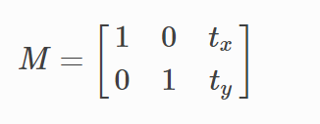
图像几何变换
平移：平移是物体位置的移动。如果您知道在(x,y)方向上的位移，则将其设为(tx,ty)，你可以创建转换矩阵M，如下所示：
cv2.warpAffine()函数的第三个参数是输出图像的大小，其形式应为(width，height)。记住width =列数，height =行数。
转换矩阵的元素类型必须是float32或float64

Slide 44
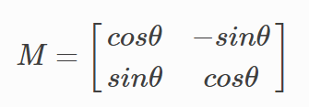
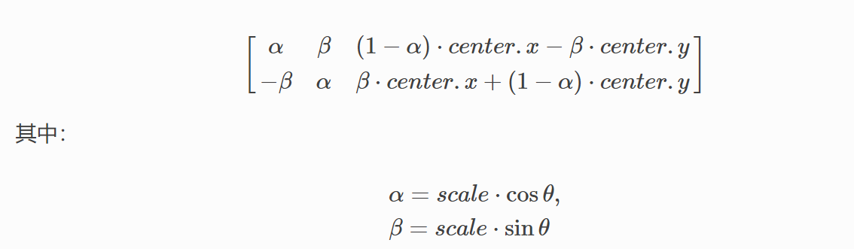
图像几何变换
自由旋转：图像旋转角度为θ是通过以下形式的变换矩阵实现的：
但是OpenCV提供了可缩放的旋转以及可调整的旋转中心，因此您可以在自己喜欢的任何位置旋转。修改后的变换矩阵为：

Slide 45
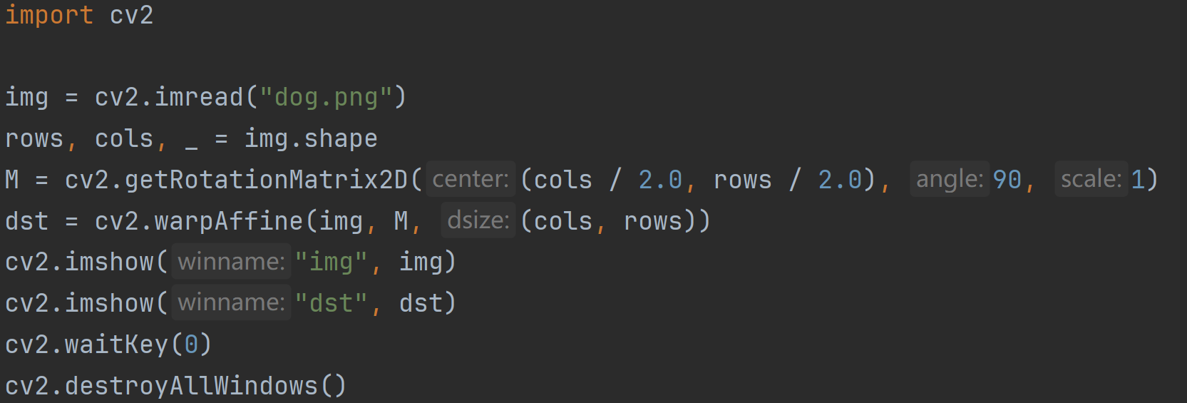
图像几何变换
为了找到此转换矩阵，OpenCV提供了一个函数cv2.getRotationMatrix2D(center, angle, scale)

Slide 46
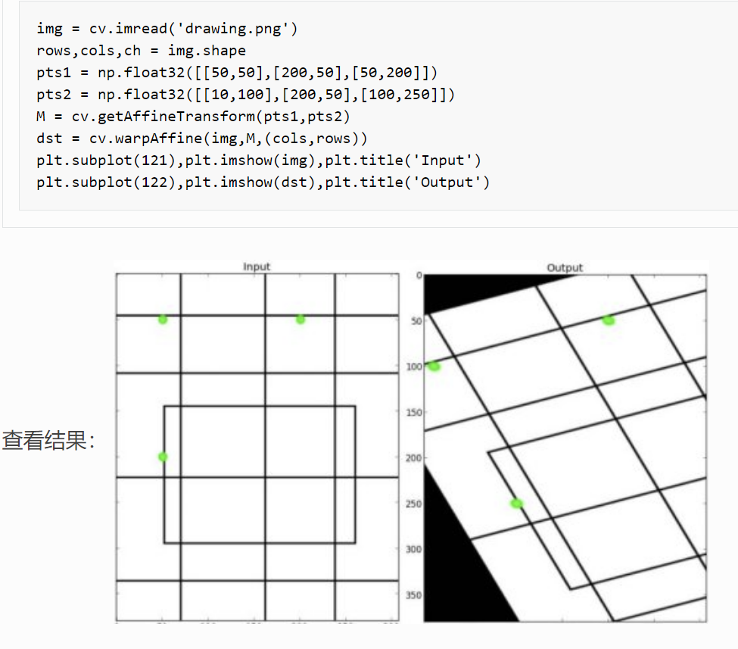
图像几何变换
仿射变换：在仿射变换中，原始图像中的所有平行线在输出图像中仍将平行。为了找到变换矩阵，我们需要输入图像中的三个点及其在输出图像中的对应位置。然后cv2.getAffineTransform将创建一个2x3矩阵，该矩阵将传递给cv2.warpAffine。

Slide 47
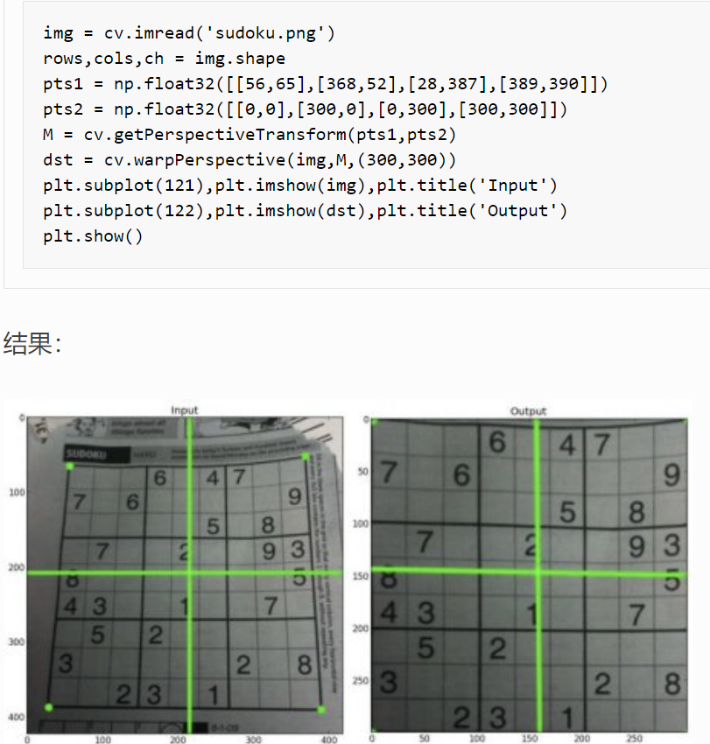
图像几何变换
透视变换：对于透视变换，需要3x3变换矩阵。即使在转换后，直线也将保持直线。要找到此变换矩阵，您需要在输入图像上有4个点，在输出图像上需要相应的点。在这四个点中，其中三个不应共线。然后可以通过函数cv2.getPerspectiveTransform找到变换矩阵。然后将cv2.warpPerspective应用于此3x3转换矩阵。

